Slide 1




Khởi động
Trò Chơi
Truyền
Nhau
Giải
Đố !

Slide 2
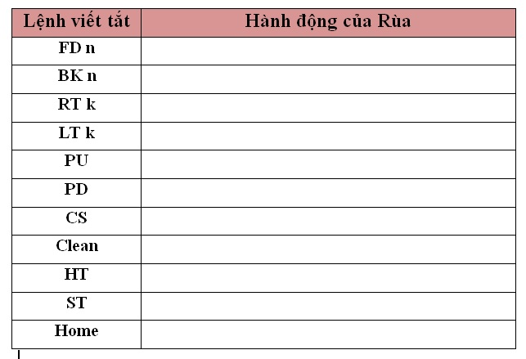

Em hãy cho biết hành động của Rùa qua các lệnh sau:
Tiến về trước n bước
Lùi lại sau n bước
Quay phải k độ
Quay trái k độ
Nhấc bút
Hạ bút
Xóa toàn bộ sân chơi, về vị trí xuất phát
Xóa toàn bộ sân chơi, đứng ở vị trí hiện tại
Rùa ẩn mình
Rùa hiện hình
Về vị trí xuất phát

Slide 3
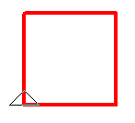
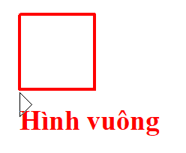
Em hãy sử dụng các lệnh đã học để vẽ hình vuông, biết cạnh là 100 bước?

Slide 4

Môn: Tin học
Bài 3: Lệnh viết chữ, tính toán(tiết 1)

Slide 5

Mục tiêu
Biết lệnh đầy đủ và lệnh viết tắt trong Logo
Sử dụng được câu lệnh của Logo để điều khiển Rùa viết chữ
Sử dụng được câu lệnh của Logo để thực hiện các phép tính số học.

Slide 6
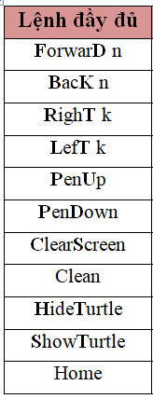
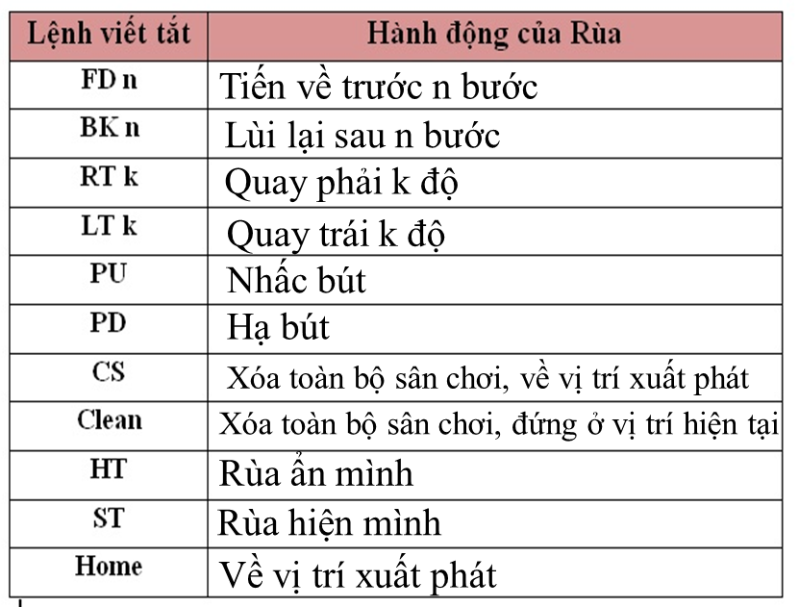
A. Hoạt động cơ bản
1. Các lệnh em đã biết

Slide 7

A. Hoạt động cơ bản
2. Lệnh viết chữ
Đọc và tìm hiểu sách giáo khoa trang 108 và trả lời câu hỏi sau:
Cú pháp lệnh:
Label [Noi dung]
Trong đó: Label: Tên lệnh
Noi dung: Nội dung cần viết
Ví dụ: Label [Logo viet chu]
Hãy cho biết tên lệnh viết chữ?
Label

Slide 8

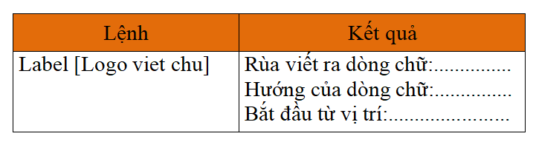
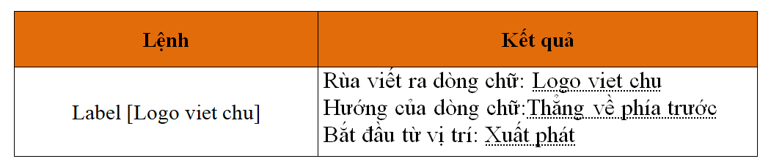
A. Hoạt động cơ bản
2. Lệnh viết chữ
Thực hành cá nhân trên máy :
Ví dụ: Label [Logo viet chu]

Slide 9
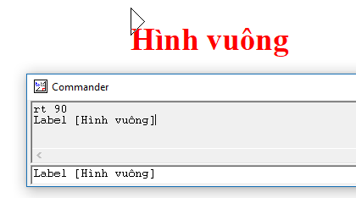
Theo em, để có được dòng chữ như dưới đây em làm thế nào:

Slide 10
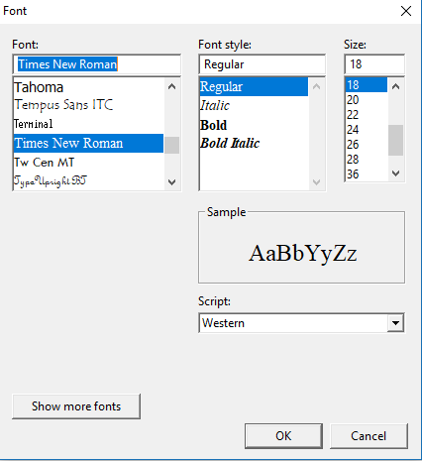
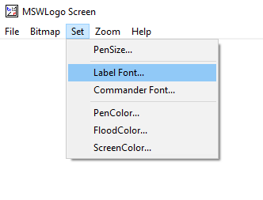

A. Hoạt động cơ bản
3. Chọn phông chữ, kiểu chữ, cỡ chữ
Bước 1
Thảo luận nhóm đôi:
Nêu các bước chọn phông chữ, kiểu chữ, cỡ chữ trong Logo?
Bước 2

Slide 11
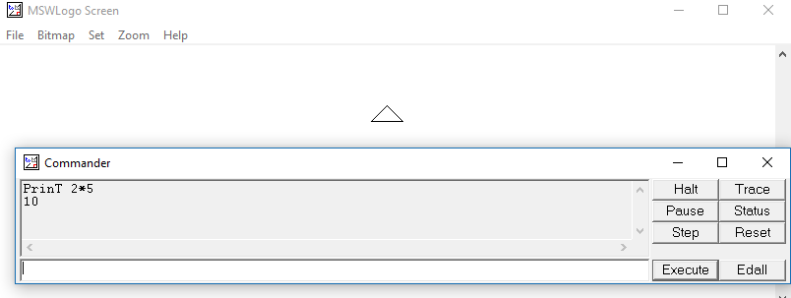
A. Hoạt động cơ bản
4. Lệnh thực hiện phép tính
Yêu cầu: Em và bạn hãy cùng nhau trao đổi, quan sát kết quả khi gõ lệnh và điền vào chỗ chấm vào bảng trang 109:
PrinT 2*5
Logo tính: 2 x 5= 10
Hiển thị kết quả: 10
Chú ý: Trong Logo khi thực hiện phép toán có chứa dấu nhân và chia, sẽ được viết lần lượt như sau: * và /

Slide 12
A. Hoạt động cơ bản
4. Lệnh thực hiện phép tính
Cú pháp lệnh:
PrinT <biểu thức> hoặc Pr <biểu thức>
Trong đó: PrinT (Pr): Lệnh thực hiện phép toán
Biểu thức: Là các phép toán em cần tìm kết quả
Ví dụ: Pr 2*5

Slide 13
A. Hoạt động cơ bản
4. Lệnh thực hiện phép tính
Thực hiện 2 phép tính dưới đây và cho biết kết quả: ( thời gian 1p)
a, 2 * 5 + 3
b, 2 * (5 + 3)
Như vậy:
Để thực hiện phép tính, em sử dụng lệnh PrinT (Pr)
Logo tuân theo quy tắc thực hiện phép tính khi tính toán như toán học
= 13
= 16
Em có nhận xét gì về hai phép tính trên?

Slide 14

B. Hoạt động thực hành
Viết lệnh để Logo thực hiện các biểu thức sau. Điền kết quả vào chỗ chấm:
10 + 4 x 25
80 + 45 + 55
2015 + 2016

Slide 15


Củng cố
Câu 1: Để có dòng chữ “Truong Tieu Hoc Long Son I”, em gõ lệnh nào dưới đây:
A. Label “Truong Tieu Hoc Long Son I”
B. Lebal “Truong Tieu Hoc Long Son I”
C. Label [Truong Tieu Hoc Long Son I]
D. Lebal [Truong Tieu Hoc Long Son I]

Slide 16
Củng cố
Câu 2: Để thay đổi phông chữ, cỡ chữ trong Logo em chọn:
A. Set → Pen Size
B. Set → Label Font
C. Set → Pen Color
D. Set → Flood Color

Slide 17
Củng cố
Câu 3: Phép tính nào sau đây khi thực hiện trong Logo cho kết quả là 9:
A. PrinT 2x4+1
B. PrinT 2*5+1
C. Pr 2x5-1
D. Pr 2*4+1

Slide 18
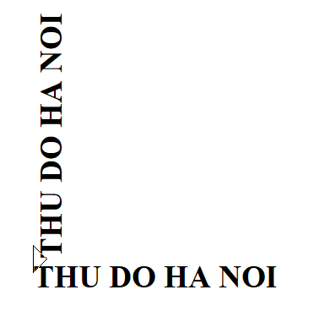
Em hãy chọn phông chữ, màu chữ, viết các lệnh để hiện thị dòng chữ theo mẫu, sau đó chia sẻ cho cả lớp quan sát.

Slide 19
Nhận xét tiết học

Slide 20
Dặn dò
* Về nhà em xem lại nội dung bài học
* Xem nội dung:
B. Hoạt động thực hành
C. Hoạt động ứng dụng, mở rộng.

